Slide 1
Автоматизация звука Ш
Учитель – логопед: Суханова И.В.

Slide 2
Характеристика звука «Ш»
Губы выдвинуты вперед и округлены. Кончик языка поднят к передней части нёба, но не касается его. Боковые края языка прижаты к верхним коренным зубам. Спинка языка приподнята. Форма языка напоминает чашечку. Голосовые связки отдыхают, горло не дрожит (нет голоса).
Звук [Ш] - согласный, глухой, всегда твёрдый. Звук обозначается синим цветом.

Slide 3
Артикуляционная гимнастика

Slide 7
Автоматизация в слогах
Повтори прямые слоги.
Ша — ша — ша шо — шо — шо шу — шу — шу шэ — шэ — шэ ши — ши — ши
Повтори обратные слоги.
Аш — аш — аш яш — яш — яш ош — ош — ош ёш — ёш — ёш уш — уш — уш юш — юш — юш эш — эш — эш еш — еш — еш иш — иш — иш
Повтори слоги, где звук Ш находится между гласными.
Аша — ашо — ашу — аши уша — ушо — ушу — уши оша — ошо — ошу — оши иша — ишо — ишу — иши

Slide 8
Слоги со стечением согласных
Повтори прямые слоги со стечением согласных.
Шта — што — шту- штэ — шты шка — шко — шку — шкэ- шкы шма — шмо — шму — шмэ — шмы шва — шво — шву — швэ — швы шпа — шпо — шпу — шпэ — шпы шна — шно — шну — шнэ — шны
Повтори обратные слоги со стечением согласных.
Ашт — ошт — ушт — ышт — ишт — ешт — ёшт — юшт — яшт ашк — ошк — ушк — ышк — ишк — ешк — ёшк — юшк — яшк

Slide 9
Автоматизация в словах
Проговаривать слова, выделяя звук [Ш]:
Ша: шаг, шайба, шахматы, шапка, шахта; шампунь, шампиньон.
Шо, Шё: шов, шёпот.
Шу: шум, шут, шуба, шутка; шутить, шумовка, шутник, шуметь.
Ши: шить, шип, шина; шипы, шитьё, шифон, шипеть, шиповник.
Ше: шея, шесть, шелест; шептать.
Штанга, штаб, штаны, штопка, штопать, штука, штык, шкаф, школа, швы, швед, швея, шпага, шпагат, шпатель, шпиль, шпинат, шпион, шмель, шницель, шлейф, шлем, шлюпка, шляпа.
Проговаривать слова, выделяя звук [Ш] :
Ша: ушанка, мышата, дышать; каша, Маша, Даша, Паша, Наташа, ваша, наша, Яша, Гоша, Антоша, Миша, кушать, вешать.
Шо, Шё: мышонок, мешок, пушок, капюшон, петушок, кукушонок, большой , тушёнка, нашёл, ушёл.
Шу: мишутка.
Ши: машина, пушинка, ошибка, ушиб; уши, вышивать, мыши, тишина.
Ше: мишень, ошейник; бушевать.
Пшено, пшённый, ковшик, кувшин, кувшинка.

Slide 10
Произносить слова, выделяя звук ш
Произносить слова со стечением согласных, выделяя звук [Ш]:
Башня, букашка, пашня, кашка, пташка, башмак, каштан; кошка, окошко, мошка, Тимошка; пушка, подушка, избушка, мушка, кукушка, опушка, квакушка, катушка, бабушка, дедушка, ушки, кадушка; пышка, мышка, донышко, пятнышко; вишня, мишка.
Произносить слова, выделяя звук [Ш]:
Ваш, наш, гуашь, душ, тушь, тишь, мякиш, финиш, мышь, камыш, детёныш, ешь, пьёшь, поёшь, идёшь, ландыш; ковш.
Заменить в словах первый звук на звук Ш:
тапки –
губы –
топот –
мыло –
(пар) –
(споры) –
Заменить в словах последний звук на звук Ш:
дуб –
идёт –
поёт –
едет –
дышит –
падает –

Slide 11
Грамматические игры
Ответить на вопросы, отчетливо произнося звук Ш:
Каша из пшена какая?
Сок из вишни какой?
Слон не маленький, а какой?
Компот из груш какой?
Конфеты из шоколада какие?
Шоссе не узкое, а какое?
Шапка из шерсти какая?

Slide 12
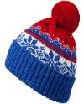
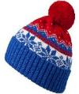
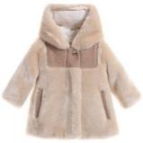
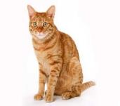
Игра «Один много»

Slide 13
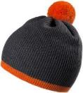
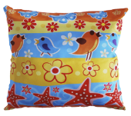
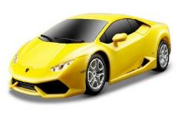
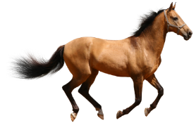
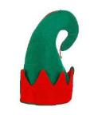
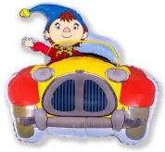
«В гостях у гномика»
У нас шапка, а у гномика маленькая шапочка.

Slide 14
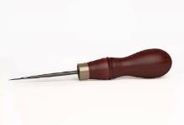
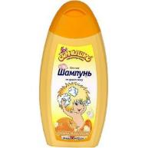
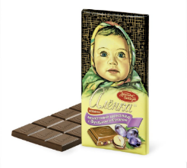
Игра «Жадина»

Slide 15
Игра 1 2 5 9 Посчитай

Slide 17
Проговаривать словосочетания, выделяя звук [Ш]
Дедушкины шахматы
вишнёвый компот
новая подушка
тихий шаг
швейная машинка
пшённая каша
шумные пташки
двойной шов
дубовый шкаф
бабушкина шуба
пуховая шапка
новая ушанка

Slide 18
Повтори предложения
Три слова: У Маши шуба. У Яши машина. У Даши шахматы. Бабушка вышивает петушка. Маша кушает тушёнку. Камыши шумят тихо. Наташа пишет тушью.
Четыре слова: У Яти пшённая каша. Бабушка шьёт штанишки Яше. Маша пьёт вишнёвый компот. У Яшиной машины шины. Мишутка дует на пушинки. Наташа вешает шубу в
шкаф. На опушке кукует кукушка. Пшённая каша из пшена.
Пять слов: У кошки ушки на макушке. Дома у Яши мешок каштанов. На опушке мушки и квакушки. Шапка да шубка вот и Мишутка. Паша катает мишку на машине. Мама шьёт на швейной машинке.
Шесть слов: Мама мышь и мышата едят шпинат. У Паши и Даши мышонок Пушок. У мышки — мышата, у кошки котята.

Slide 19
Проговаривать текст
Ландыши любят тень под дубками. Подойдешь к месту, где ландыши. Ландышей видимо-невидимо. А на некошеном лугу ромашки и мышиный горошек. Рядом, у речушки, камыши. Колышет ветер камышинки. Шуршат они, нарушая тишину. Нарвешь ландышей - и домой. Хороши ландыши.

Slide 20
Проговаривать скороговорки
У нашего Мишки в мешке шишки.
Кукушка кукушонку купит капюшон.
Пышная подушка у Мишки под ушком.
У окошка мошка,
На окошке кот Тимошка.

Slide 21
Ты молодец!

